Slide 1
Региональный этап Всероссийского фестиваля «Праздник Эколят- молодых защитников природы» 2021 год МАСТЕР-КЛАСС экологического просвещения «Делай как я!»
Участники: эколята из подготовительной А группы «Непоседы»
под руководством: воспитателей Т.В. Захаровой, Н.И. Тютюнниковой, муз.руководителя А.В. Бутенко

Slide 2
Мы- команда ЭКОЛЯТ, стали участниками этого фестиваля, потому что мы хотим, чтобы наша планета ЗЕМЛЯ была чистой, цветущей и красивой! А большие дела начинаются с малых! Чисто не там, где убирают, а чисто там, где не сорят! Наше выступление «Делай как я!» вы можете посмотреть, выделив ссылку и нажав правой клавишей мышки: открыть ГИПЕРССЫЛКУ. Взрослые, поддержите наши начинания своими делами!!!
,
https://disk.yandex.ru/i/-BVXmN8z9zu11Q​​​​​​​

Slide 3
У нас эколят- есть экодела: Поверьте, проверьте Не пустые слова!!!

Slide 4
От слов – к делу! Теперь мы мусор сортируем, делим….

Slide 6
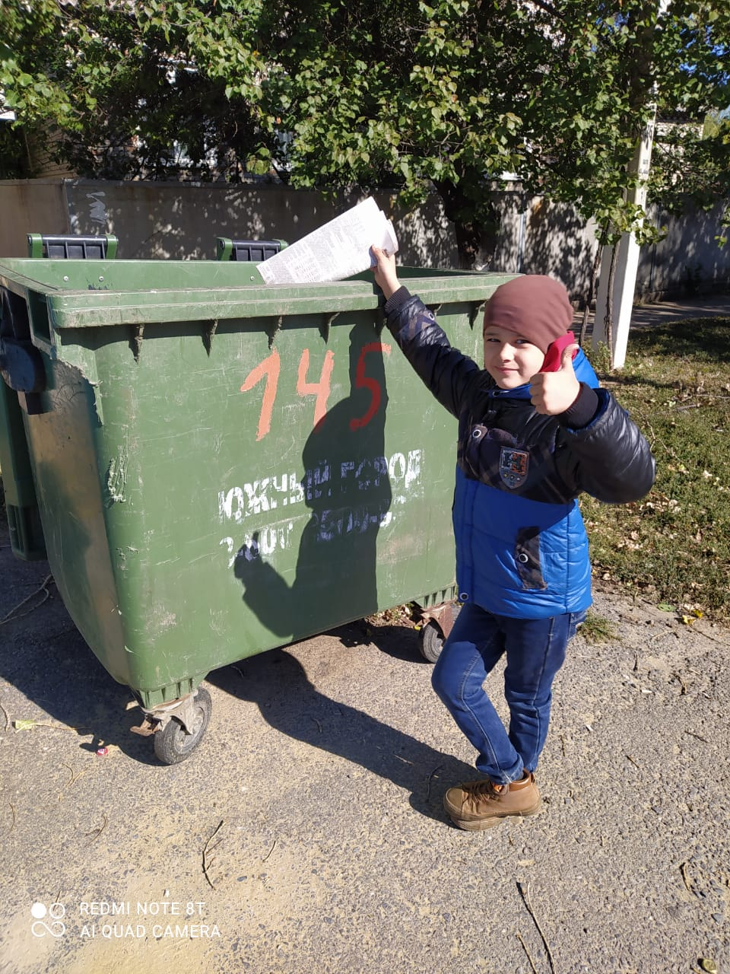
Не только в саду, но и дома… Взрослые, а вам ЭТО знакомо?

Slide 7
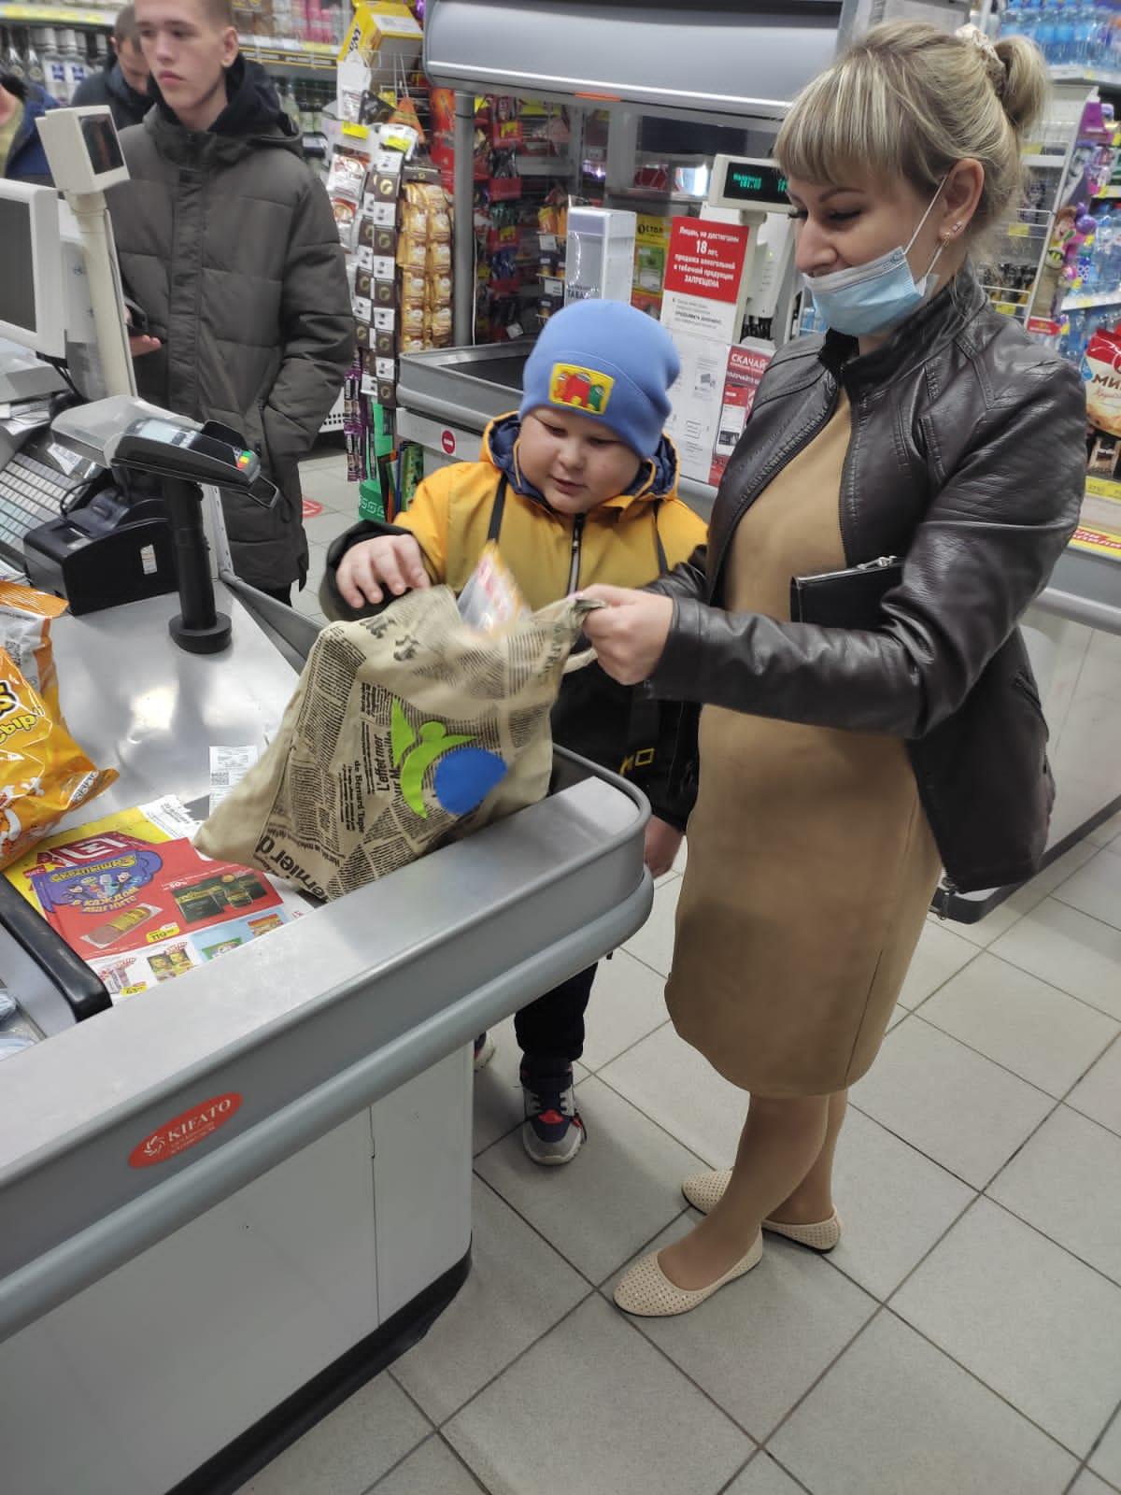
Родители, призываем вас отказаться от пластиковых пакетов и кульков. Молодежь выбирает «ШОПЕР»!!!
Шопер -это модно, стильно и красиво.
А для экологии- НЕОБХОДИМО!
Заменит сотни пакетов сумка одна!
Шопером пользуйся везде и всегда!!!

Slide 11
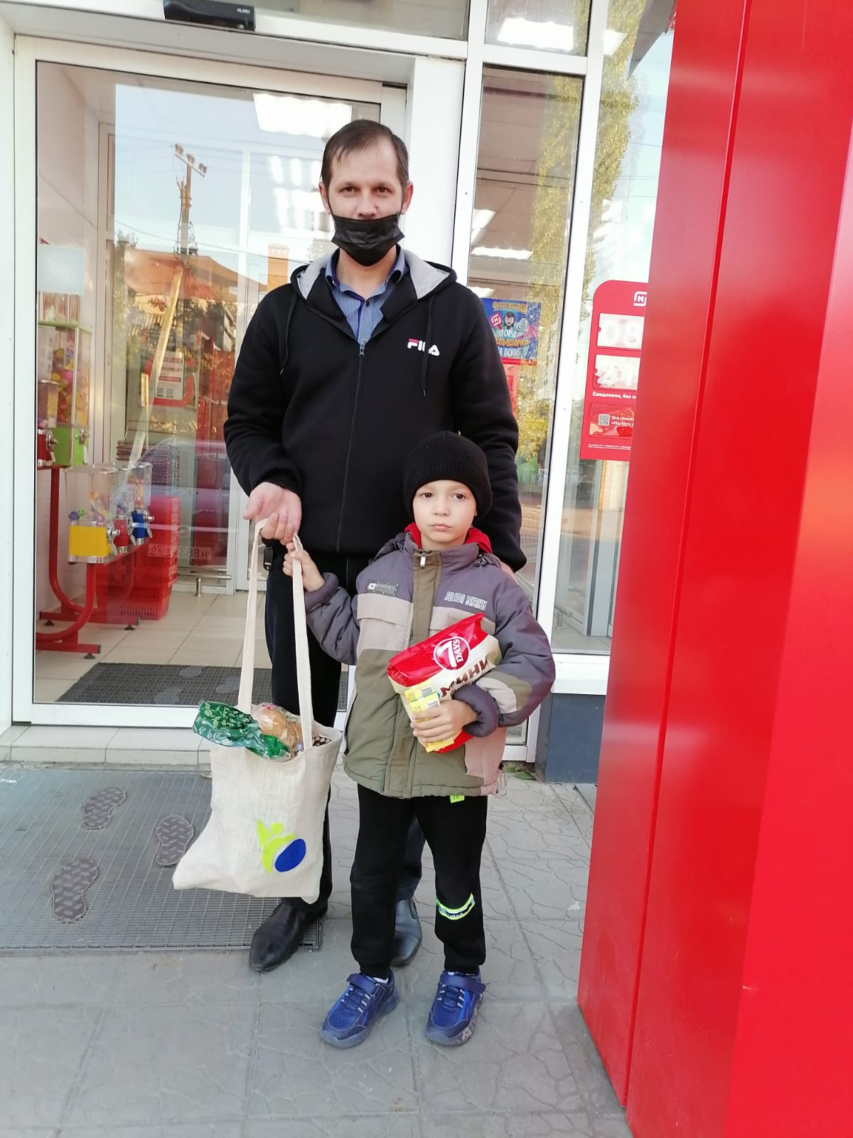

Slide 12
Уважаемые родители!
Научите своих детей малому:
Бумажки от конфет , пакеты, обёртки не бросать на землю,
а прятать в карман и выбрасывать только в мусорные контейнеры.
И тогда –наш посёлок , а значит и ЗЕМЛЯ станет чище!
А ещё у нас в п. Глубокий доступен раздельный сбор мусора по принципу: ПЛАСТИК И ПЛАСТИКОВЫЕ БУТЫЛКИ отдельно!
Пусть ВАША СЕМЬЯ станет участником этой ЭКОПРОГРАММЫ!!!
Ну и, конечно же, отработанные батарейки сдавайте в специализированные места, а не со всем мусором, во избежание отравления наших почв!!!
ЕСЛИ каждый из нас сделает хотя бы эти малые ЭКОДЕЛА,
то вместе это –
ОГРОМНОЕ ЭКОДЕЛО!

